Slide 1
Spain
إسبانيا

Slide 2
مقدمة موجزة
المساحة : 504,040 كم 2
المدن الهامّة : مدريد ، برشلونة ، فالنسيا ، سيفيلي
الكثافة السكانية : 46 مليون نسمة
اللغة الرسمية : الإسبانية
اللغات المحلية : 1- الباسكية 2- الكتلانية 3- غاليسية
العملة : يورو
العاصمة : مدريد و هي أكبر مدينة
الديانة : أكثر من 90 % من السكان ديانتهم الكاثوليكية

Slide 3
نظام الحكم: ملكي دستوري
رئيس الدولة : الملك خوان كارلوس
رئيس الحكومة : خوسيه لويس رودريجيز ثاباتيرو
النظام الاقتصادي : يشكل النظام الاقتصادي الإسباني تاسع أكبر اقتصاد في العالم و خامس أكبر اقتصاد في أوروبا
أهم المعالم التاريخية : قصر الحمراء ، نصب الرّحالة كرستوفر كولومبوس ، نافورة السّحر ، القصر الملكي

Slide 4
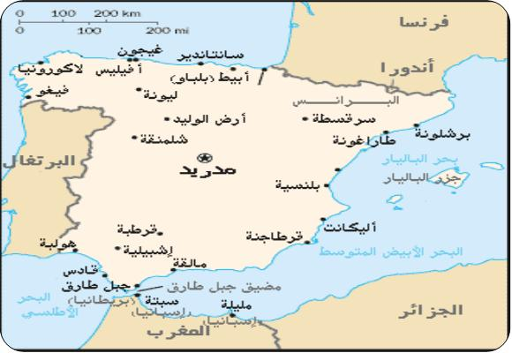
خريطة إسبانيا

Slide 5
الموقع الجغرافي
يحدها من الجنوب والشرق البحر الأبيض المتوسط
يحدها من الشمال فرنسا و أندورا و خليج البسكاي
يحدها من الغرب المحيط الأطلسي و البرتغال
تضم الأراضي الإسبانية جزر البليار في البحر
الأبيض المتوسط و جزر الكناري في المحيط الأطلسي

Slide 6
المناخ
المناخ متنوع بشكل عام
هناك ثلاثة أقاليم مناخية سائدة و هي :
1- قاري
2- محيطي
3- مناخ البحر الأبيض المتوسط
تساقط أمطار على الجبال في الشمال

Slide 7
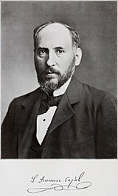
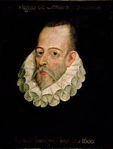
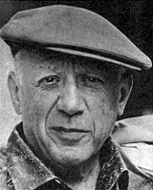
الشخصيات المشهورة في إسبانيا
سانتياغو رامون
طبيب و عالم
ميغيل دي ثيرفاتس
كاتب مسرحي
بابلو بيكاسو
رسّام و نحات

Slide 8
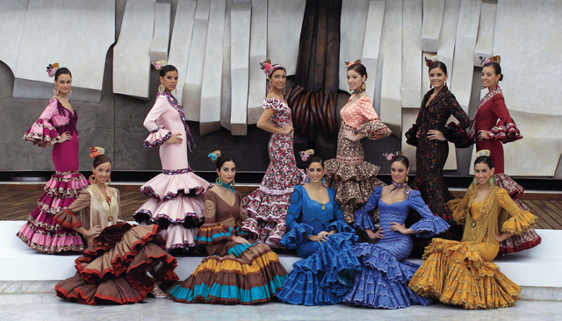
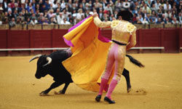
آثار التاريخ الإسباني
الهندسة المعمارية
المهرجانات و الأعياد
الطعام
الملابس
الرياضة

Slide 9
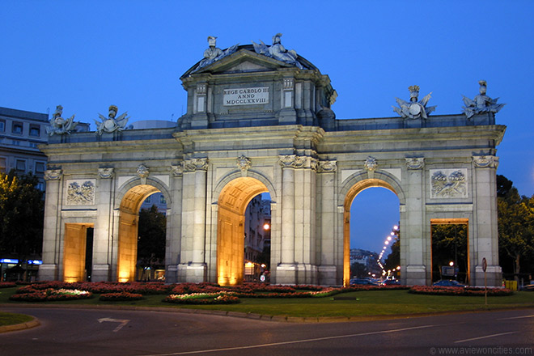
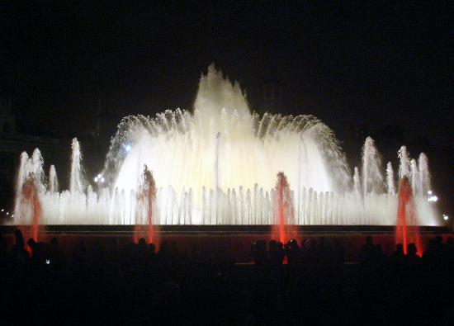
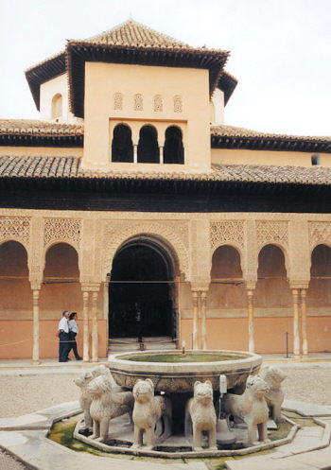
الهندسة المعمارية
بوابة ألكالا
قصر الحمراء
نافورة السحر

Slide 10
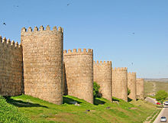
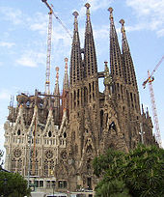
أسوار مدينة آبلة
ساغرادا فاميليا
نصب الرحالة كرستوفر كولومبوس

Slide 11
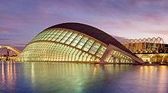
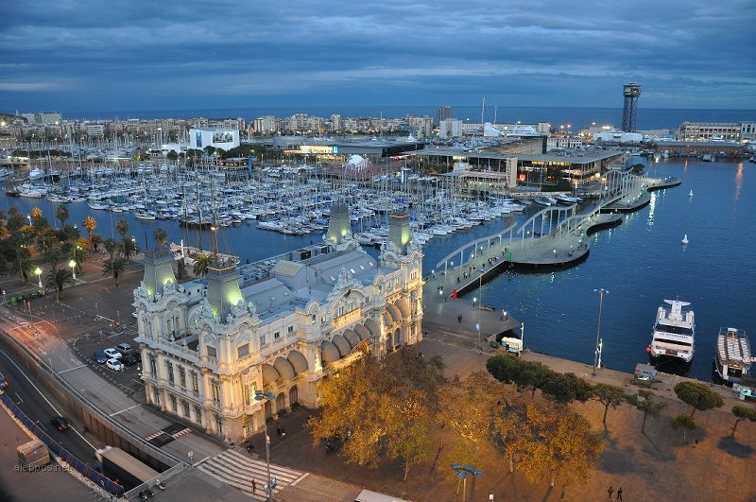
مدينة بلنسية
مدينة العلوم والفنون
مدينة برشلونة

Slide 12
الأعياد و العطل الرسمية
رأس السنة الميلادية (الأول من كانون الثاني/يناير)
عيد الظهور (6 كانون الثاني/يناير)
عيد القديس جوزف (19 آذار/مارس)
عيد العمال (1 أيار/مايو)
اليوم الوطني 12 تشرين الأول/أكتوبر
عيد جميع القديسين (1 تشرين الثاني/نوفمبر)
يوم الدستور (6 كانون الأول/ديسمبر)
ليلة وعيد الميلاد المجيد (25-26 كانون الأول/ديسمبر).

Slide 14
الطعام

Slide 15
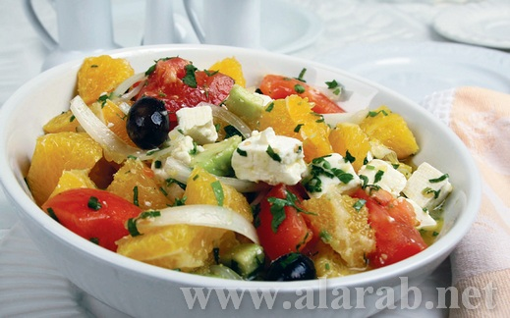
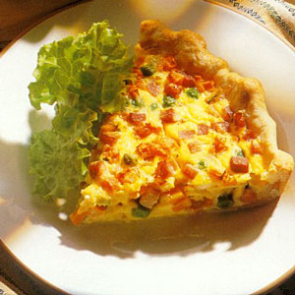
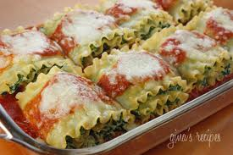
لزانيا بالطريقة الإسبانية
سلطة إسبانية شهيرة
أومليت

Slide 16
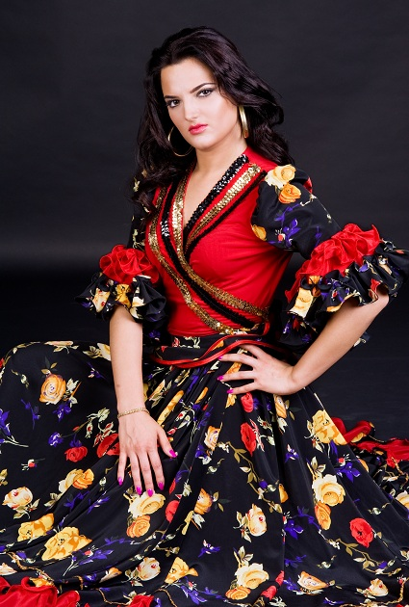
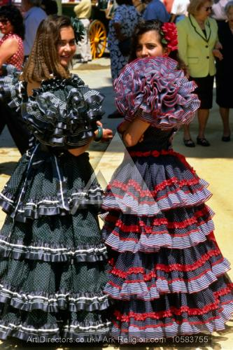
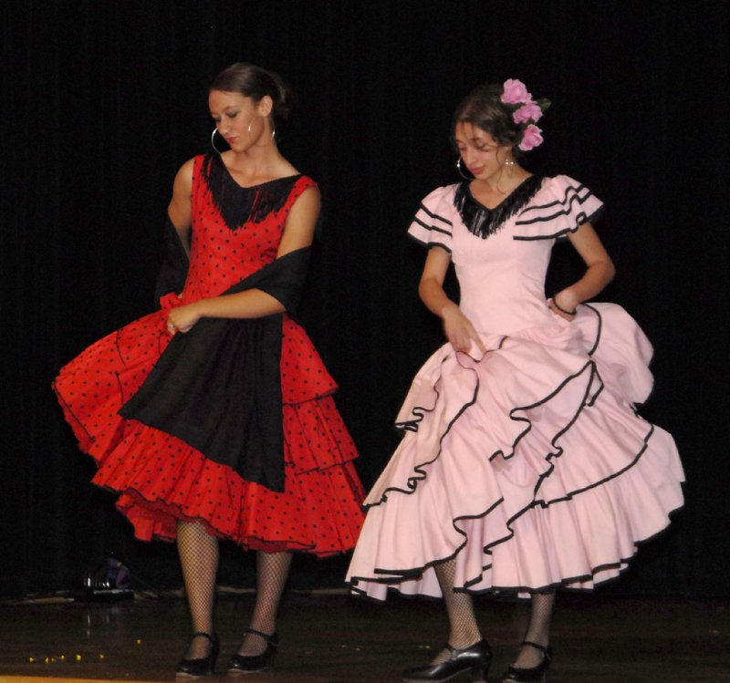
الملابس

Slide 17
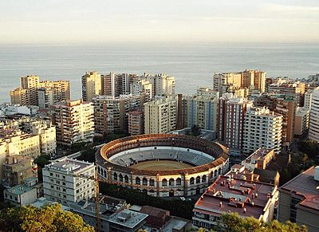
الرياضة
رياضة إسبانية قديمة تتم فيها المواجهة بين المصارع والثور في حلبة على مرأى ومسمع من الناس الذين يحضرون لمشاهدة تغلب الإنسان على الحيوان
حلبة مصارعة الثيران

Slide 18
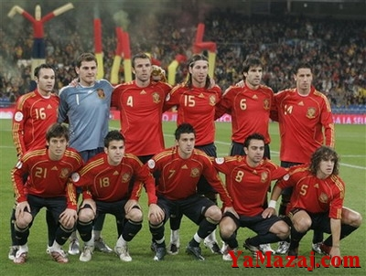
منتخب إسبانيا لكرة القدم
منتخب إسبانيا لكرة القدم هو ممثل إسبانيا الرسمي في رياضة كرة قدم، وتصنيفه العالمي الأول. منتخب إسبانيا هم أبطال أوروبا الحاليين لكرة القدم بعد تغلبهم في نهائي كأس الأمم الأوروبية لكرة القدم على منتخب ألمانيا بهدف مقابل لا شيء

Slide 19
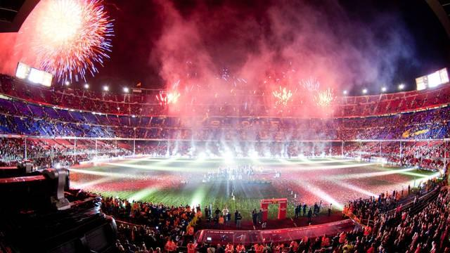
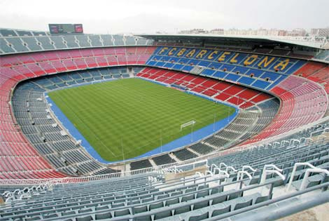
ملعب الكامب نو

Slide 20
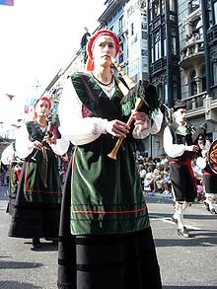
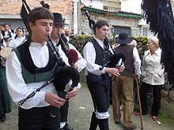
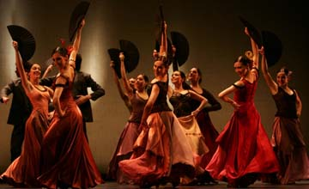
الموسيقى في إسبانيا

Slide 21
للسياحة في إسبانيا طعم آخر
من المطار تستطيع إدارك الفرق في مملكة إسبانيا .. هذه المملكة الخلابه
التي تضم أعرق المدن في أوروبا من برشلونه التي تحمل في شوارعها
العديد من التماثيل التي تحكي قصصا خالده من التاريخ .. كما تتواجد بها
ساحة كاتلونيا الواسعه التي تحمل على ضفافها الحانات والمطاعم والتي
تنتهي بمنظر خلاب للميناء ..,,ولاننسى كنيسة العائله المقدسه "ساقاردا فاميليا"
أحد أشهر الكنائس في برشلونه وإسبانيا ..

Slide 22
ومن برشلونه ينتقل السائح إلى المدينة التي لاتنام "مـــــــدريد " عاصمة إسبانيا ..
عاصمة السهر .. والأهم من ذلك أن مدريد تحمل بين بنيانها ثلاثة من أعرق
المتاحف في العالم .. متحف دل برادو ومتحف فيلازكير وإنتهاء بمتحف ألام .

Slide 23
ومن مدريد .. إلى تلك المدينه الساحره فالنسيـــــــــا "مدينة التراب" كما يطلق عليها ..! ويطلق على أهلها بــ "عرب الاندلس"والتي تعد منبع للعلوم والثقافه في إسبانيا كما تتميز بشواطئها الخلابه ..وحفلاتها الفريده السنويه كأحتفال حرق الدمى .. كما تعد من أكبر المدن التجاريه في إسبانيا بعد برشلونه ومدريد .. ! ولن يكتمل سحر إسبانيا إلا بمشاهدة مدينة "قرطبه " مهد الحضارات .. والتي تعتنق التاريخ بأبهى صوره .. فنجد في هذه المدينه "ميزكيتا" أعظم وأعرق المساجد في أوروبا .

Slide 24
مثـــــل إســـــباني
المجد المزيّف قد يزهر لكنه لا يثمر
Gloria flores falsas, pero no da frutos

